Slide 1
Система управления и контроля сетевыми устройствами на основе простого протокола управления сетями.

Slide 2
Цели задачи
1) Создание фонового приложения для автоматизированного мониторинга и сбора статистики с устройств входящих в локальную вычислительную сеть с помощью Simple Network Manager Protocol v3.
2) Реализация Web интерфейса для управления содержимым базой данных, просмотра статистики.

Slide 3
Аналоги
Zabbix — мощный и условно бесплатный пакет для многих существующими операционными системами.
Free Power SNMP Manager - простое пакет для мониторинга для платформы .NET

Slide 4
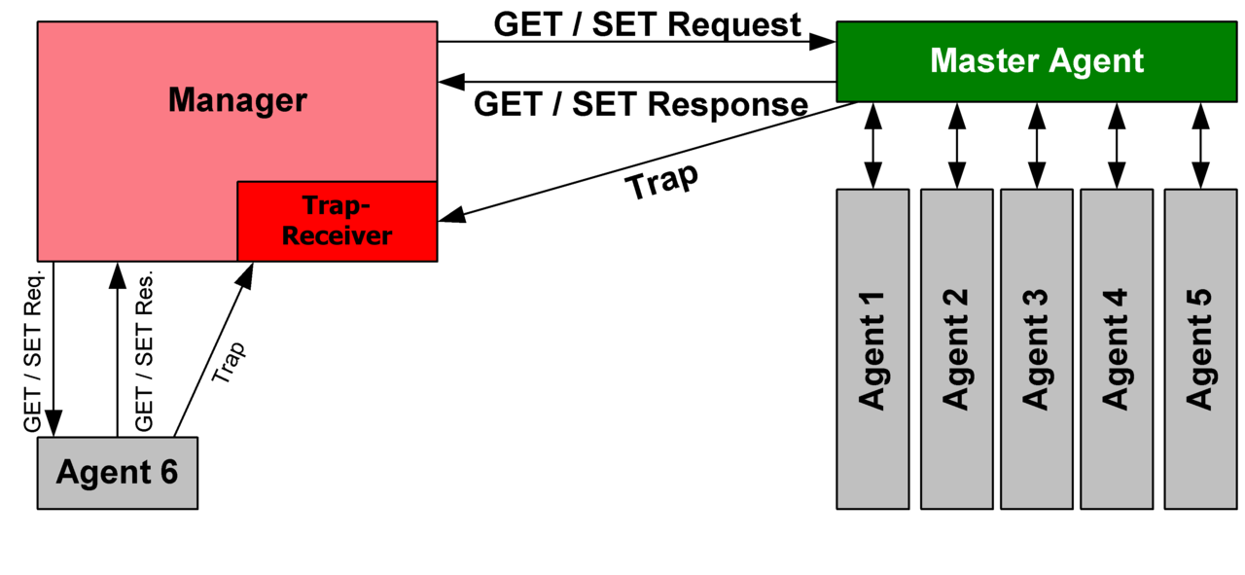
Simple network manager protocol

Slide 5
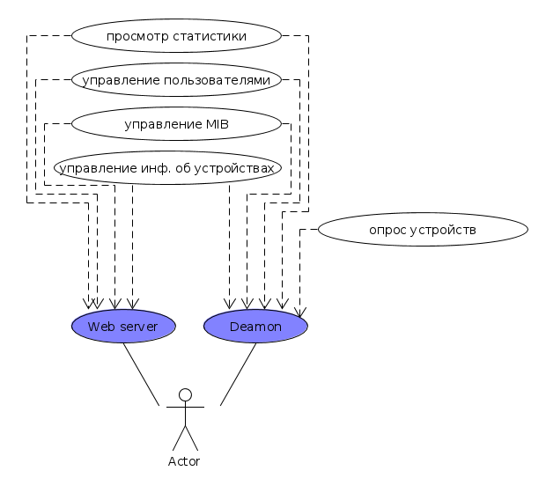
Использование конечного продукта

Slide 6
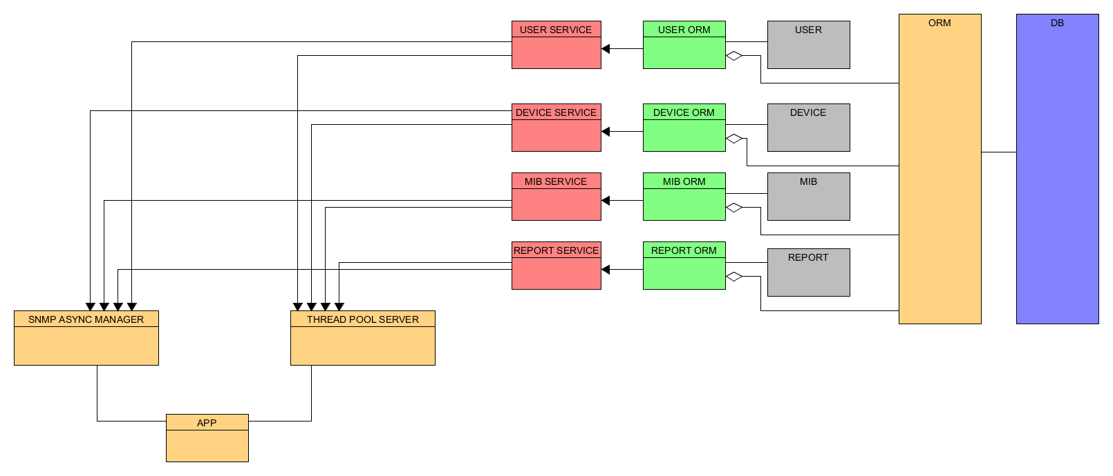
Диаграмма классов демона

Slide 7
Этапы запуска основной программы
При запуске приложения основной процесс переходит в фоновый режим (демон).
Происходит инициализация базы данных и таблиц.
Запускается два потока: один для асинхронного менеджера, другой для сервера, который в свою очередь основан на ThreadPool.
Менеджер считывает данные об устройствах из базы дынных и с успешно инициализированными начинает «Общаться» записывая все ответы в базу данных.
Сервер после инициализации может принимать запросы на соединения и после авторизации обрабатывать команды от пользователя.

Slide 8
Web интерфейс
Имеет возможность отображении отчетов
Управления устройствами (записи в бд)
Управления учетными записями пользователя
Имеет внутренний словарь для перевода системных имен в человеко-читаемые .

Slide 9
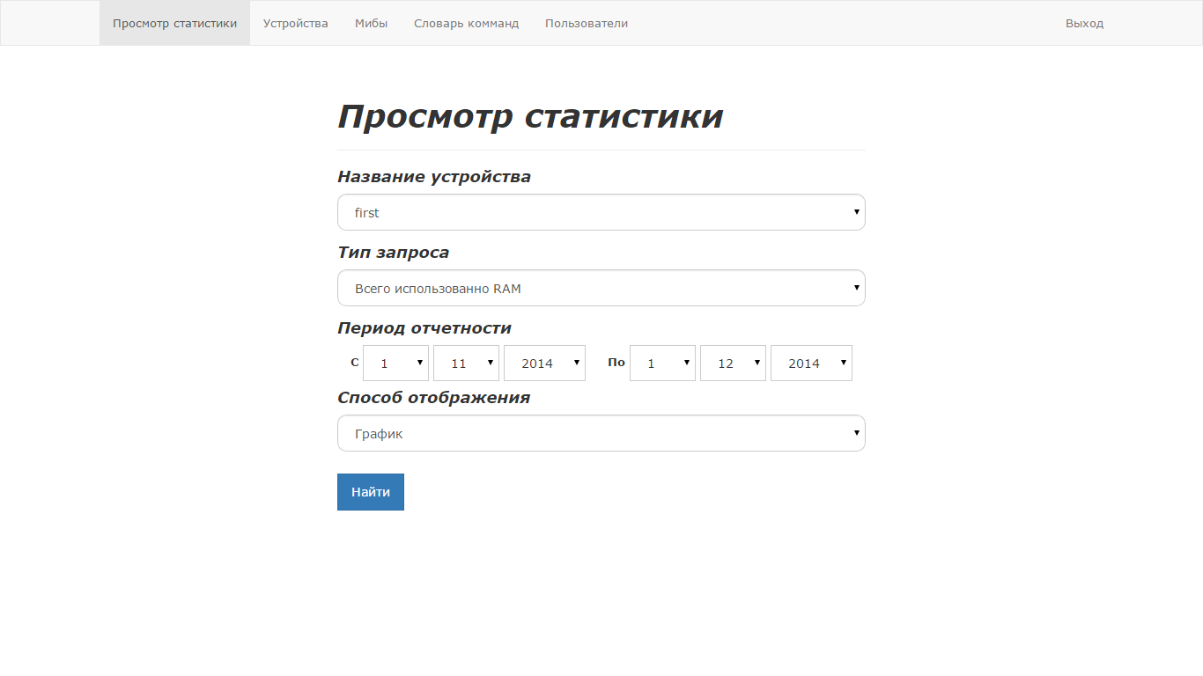

Slide 10
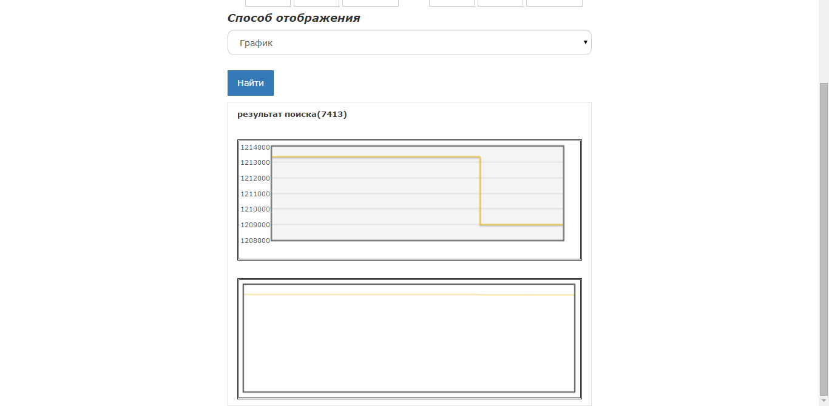

Slide 11
Средства разработки и дополнительные библиотеки
C++
Ruby On Rails
Sublimetext 2
Ruby Mine
Net-snmp
Bcrypt
Sqlite3

Slide 12
Заключение
В процессе работы было создано два приложения.
Первое опрашивает асинхронно устройства входящих в ЛВС, имеет возможность подключения и работы пользователей из вне, а так же работает в фоновом режиме и записывает все данные, полученные в процессе мониторинга в базу данных.
Второе является веб сервером с возможностью предоставления интерфейса для просмотра результатов мониторинга как графически, так и в виде списка.
Так же будет реализован дополнительный функционал. Такой как возможность загрузки, чтения и построения данных из MIB файлов, мониторинг состояния демона и отсылка ручных запросов через через web-интерфейс.

